Slide 1
EEG 신호를 이용한 감정 인식

Slide 2
1. Introduction
Affective Computing 이 등장하면서 HCI(Human-Computer Interaction)분야에서 사용자의 감정상태를 측정하는 것에 초점을 두었다.
이는 주관적 표현, 내부적 표현(심리적 신호), 외부적 표현(청각, 시각적) 으로 확인할 수 있다.
주관적 표현 : 유효성과 타당성 이슈 존재. 다른 사람들이 느끼는 것 대로 느낌
심리적 신호 : 중추신경계(brain, spinal cord)와 자율신경계의 다채널 기록으로부터 참가자의 근본적인 반응 측정 가능. ex) Galvanic Skin Response(GSR, 갈바닉 피부 반응), Electromyography(EMG, 근전도), Heart Rate(HR), Respiration Rate(RR, 숨쉬기 측정)

Slide 3
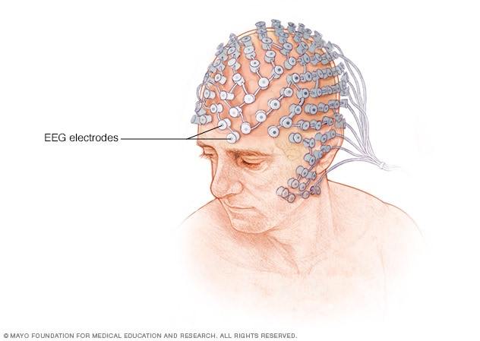
1. Introduction
EEG 신호
단점 : 공간적 해상도가 낮음, 머리에 많은 전극들을 부착해야함
장점 : 시간 해상도가 좋음, 감정적 자극에 의한 변화를 관찰하기 좋음, 비침습적, 빠름
최근 선 없는 EEG 장치도 개발되고 있어 e-learning, virtual worlds 등에 활용 가능
* 해당 논문은 안전하고 검증된 일반적인 방법과 참가자 성별, 수, 전극위치, 영상자료 등에 초점을 둔 더 구체적인 방법으로 나눠 분석한다.

Slide 4
2. Methodology
Google Scholar, Pubmed, and IEEE Xplore 웹사이트에서 EEG, 감정, 인식관련 논문 수집
검증 과정을 거쳐 142 편의 논문 수집
논문의 질(인용 수) 검증 결과 99편 논문 구성
두 가지 기준을 설정하여 63편의 논문 분석

Slide 5
3. Background
3.1 Emotions
감정은 짧은 기간동안 이뤄지는 언어적, 행동적, 생리적 및 신경적 메커니즘을 포함할 수 있는 일련의 응답이다.
이는 feeling, mood, affect 과는 구별된다.
감정 표현에 대한 두 가지 관점(categorial, dimensional)
기본적인 감정은 자연선택에 의해 진화되어 왔다.
Plutchik의 기본 8개의 감정(anger, fear, sadness, disgust, surprise, curiosity, acceptance, joy) 가 존재하며 이 외의 감정들은 이들의 조합으로 설명
Ekman은 기본 감정으로부터 파생된 얼굴 표정과 감정 사이의 관계에 기반하여 연구

Slide 6
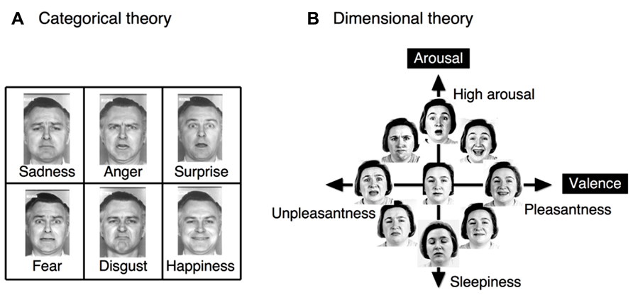
3. Background
3.1 Emotions
2. 감정은 Valence, Arousal, Dominance 차원으로 매핑된다.
Valence : 부정적 감정 ~ 긍정적 감정
Arousal : 안정된 감정 ~ 흥분된 감정
Dominance : 감정의 강함과 일치

Slide 7
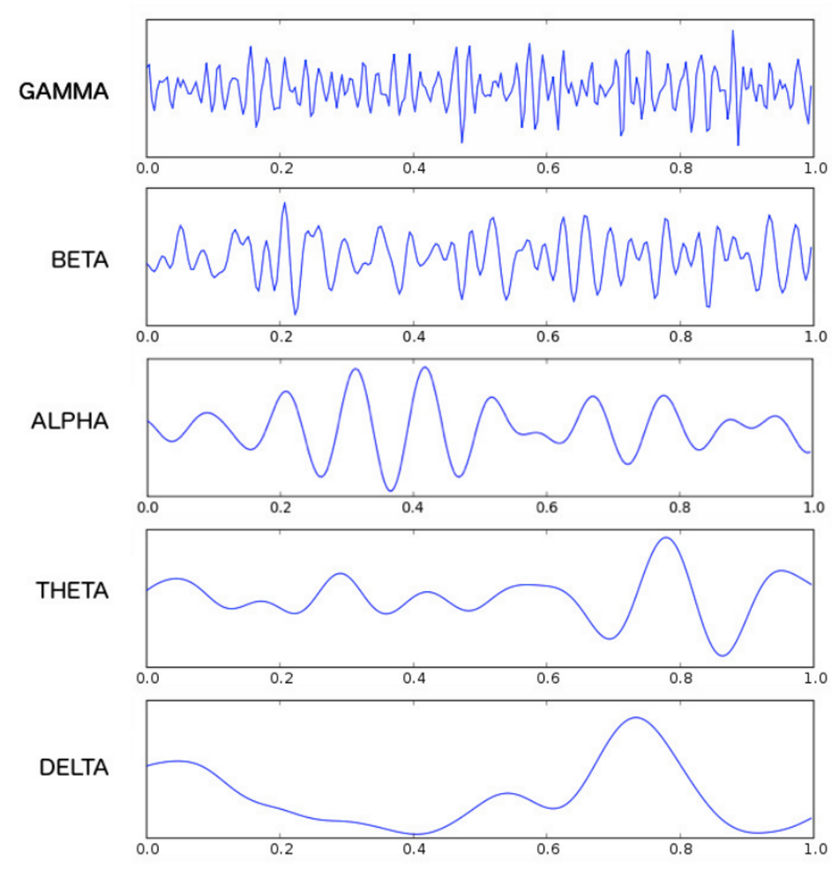
3. Background
3.2 Electroencephalography(EEG)
EEG : 머리 표면에서의 전기적 신호를 측정하는 의학 이미지 기술
뇌의 뉴런 내에서 이온 전류 흐름으로 인한 전압 변동 측정
성인은 보통 10~100 uV 로 측정
신호는 delta(1-4Hz), theta(4-7Hz), alpha(8-13Hz), beta(13-30Hz), gamma(>30Hz)으로 구성
delta : 무의식 상태, 깊은 수면 상태 중 발생
theta : 잠재의식 상태, 수면, 꿈
alpha : 깨어있는 안정된 정신 상태. 두정엽과 후두엽에서 더 잘 보임
Beta : 집중, 활동 상태. 전두엽에서 잘 보임
Gamma : 초과 활동 상태

Slide 8
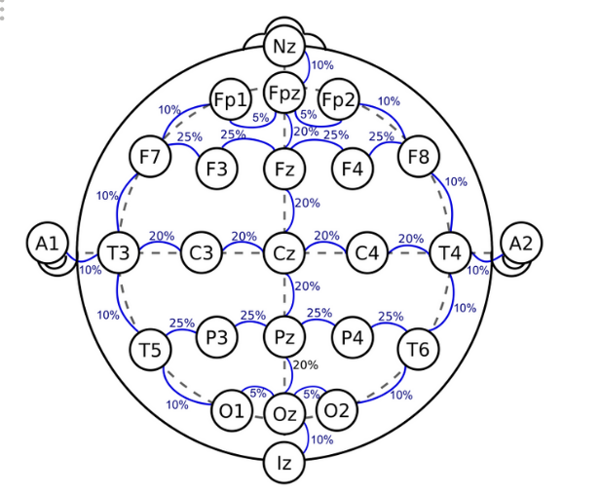
3. Background
3.2.1 EEG Electrodes Location
international 10/20 System
: 두개골 위에 전극을 부착하는 표준화된 방법
기호 의미
퍼센트 숫자 : 두 전극이 총 거리의 몇 퍼센트 만큼 떨어져 있는가
문자 : 엽을 식별. F - 전두엽, T - 측두엽, P - 두정엽. O - 후두엽, C - 중앙. , z는 중심
숫자 : 짝수는 오른쪽 반구, 홀수는 왼쪽 반구의 전극 위치 가리킴
nasion : 이마와 코 사이의 점
inion : 두골 뒤쪽 가장 낮은 점

Slide 9
3. Background
3.2.1 EEG Electrodes Location
international 10/20 System
: 두개골 위에 전극을 부착하는 표준화된 방법
전극
단극형: 귓바퀴나 비만형에 연결된 중성 전극과 비교
양극형 : 짝을 이룬 두 전극 사이의 전위차
고밀도 전극을 사용하기 때문에 눈 깜빡임과 같은 소음원에 취약

Slide 10
3. Background 3.2.2 EEG Paradigms
<뇌의 전기적 활동 변화를 평가하는 방법>
Sensory Evoked Potentials (SEP)
evoked potential (EP) : 자극 후의 기록된 전기적 전위 신호
청각 유발 전위(AEP), 시각 유발 전위(VEP) 및 소마토감각 유발 전위(SsEP)
Event-Related Potentials (ERP)
- 시간 해상도 높음. 짧은 자극에도 즉각적 반응 측정 가능
- P100, N100, N200, P200, P300 및 느린 피질전위(SCP) 순으로 캡슐화
- 100 → 자극 후 반응 까지 의 지연시간이 100ms
P : 양의 편향을 특징으로 함, N : 음의 편향을 특징으로 함
Event-Related De/Synchronizations (ERD/ERS)
- 높은 시간 해상도를 갖는 주파수 대역 내에서 전력 변화의 평가를 가능하게 함
- 주파수 대역 내에서 증가된 전력은 ERS, 감소된 전력은 ERD

Slide 11
3. Background 3.3 Emotions in the Brain
감정적 활동과 관련된 뇌의 두 가지 주요 영역
amygdala(편도체)
- 부정적 감정과 관련
pre-frontal cortex(전두엽 피질)
- 우전두 활성화는 부정적 감정, 좌전두 활성화는 긍정적 감정과 관련 있음
alpha band의 비대칭적인 전두엽 뇌파 활동은 valence 의 변화를 반영
beta band 또한 valence와 관련

Slide 12
3. Background 3.3 Emotions in the Brain
gamma band 의 변화는 행복과 슬픔의 감정과 관련 있으며 측두엽의 양 면 에서의 alpha wave 의 감소도 마찬가지이다.
ERP에서 100~200의 지연시간은 valence와 연관, 300~의 지연시간은 arousal과 연관있음
남성과 여성의 차이
남성은 과거 감정 경험에 의존하며 여성은 감정에 더 능함
여성끼리는 동일한 자극에 의한 비슷한 EEG 신호를 공유하지만 남성은 좀 더 개인화

Slide 13
4 BROUWER’S RECOMMENDATIONS
감정 인식 연구는 심리생리학, 인간 요소, 머신 러닝, 실험심리학 등 여러 영역의 지식을 필요로 하며 다양한 함정이 존재.
R1. 관심상태와 기초 사실을 정의해라
1.1. Clarify how the state of interest and ground truth are operationalized
감정 인식 연구에서 보통 ground truth 로 사용자로부터 감정 등급을 수집하거나 이미 알려진 표준 데이터 세트를 사용
1.2. Examine multiple measures for determining ground truth (subjective, behavioral, knowledge of task or situation)
일부 연구에선 eeg 신호만 수집하고 실험자의 감정 평가를 수집하지 않는 경우 존재

Slide 14
4 BROUWER’S RECOMMENDATIONS
감정 인식 연구는 심리생리학, 인간 요소, 머신 러닝, 실험심리학 등 여러 영역의 지식을 필요로 하며 다양한 함정이 존재.
R2. 관심상태를 신경심리학에 연결해라
2.1. Formulate hypotheses as to which neurophysiological measures are expected to vary in what way with the mental state of interest
주어진 심리적 상태를 eeg와 같은 심리적 신호에 연결
정신 상태 분류 모델에서 유용한 특징과 변인 확인 가능
대부분의 실제 연구에선 신호 추출 방법, 신호 특징만 나열하고 그들이 인식하고자 하는 감정과 그들이 사용한 특징 사이의 관계에 대한 설명을 제공하지 않는다.

Slide 15
4 BROUWER’S RECOMMENDATIONS
R3. 교란요인을 제거해라
eeg 연구에선 실험자의 무의식적 움직임이 데이터에 큰 영향을 줌
혼돈요소를 완전히 제거하기 어렵기 때문에 신경 생리학적 변수가 관심상태, 혼돈요소 중 무엇 때문에 변하는지 확인해야함
3.1. Eliminate confounds by design
온도, 편안함 등 이상적 조건을 갖추고 적응시간 제공
3.2. Examine post-hoc whether confounding factors occurred
3.3. Post-hoc selection of data to avoid confounds
3.4 Check whether neurophysiological data are more consistent with varying state (as hypothesized) or with effects of confounds
대부분의 연구자들이 인공적 제거 기술을 적용하여 데이터 검증에 크게 신경쓰지 않음

Slide 16
4 BROUWER’S RECOMMENDATIONS
R4. 좋은 분류 관행을 고수해라.
train data, test data 분리
과대적합 방지
4.1. Take care that training data and test data are independent over time
4.2. Take care that choices in pre-processing and classification procedures are independent of validation data
4.3. Use proper statistical analyses to evaluate classification performance

Slide 17
4 BROUWER’S RECOMMENDATIONS
R5. 분류 성공의 원인을 분석해라
5.1. Present information about the way that neurophysiological processes underlying the different categories differ besides the classification results
5.2. Examine classification success of different (combinations of) features
결과 제시하는 연구는 많으나 한 특징이 다른 것들보다 더 잘 작동하는 지에 대한 분석은 미흡

Slide 18
4 BROUWER’S RECOMMENDATIONS
R6. 신경생리학 사용의 부가가치
6.1. Explain that, and how, neurophysiological measures for mental state estimation potentially add value over using other (easier, cheaper) measures alone.
6.2. Focus on applications that likely benefit from neurophysiological measures for mental state.
일부의 연구만이 사람이 느끼는 감정을 포착하는 데도 사용될 수 있는 다른 생리학적 측정치에 비해 뇌파 신호의 장점을 설명.

Slide 19
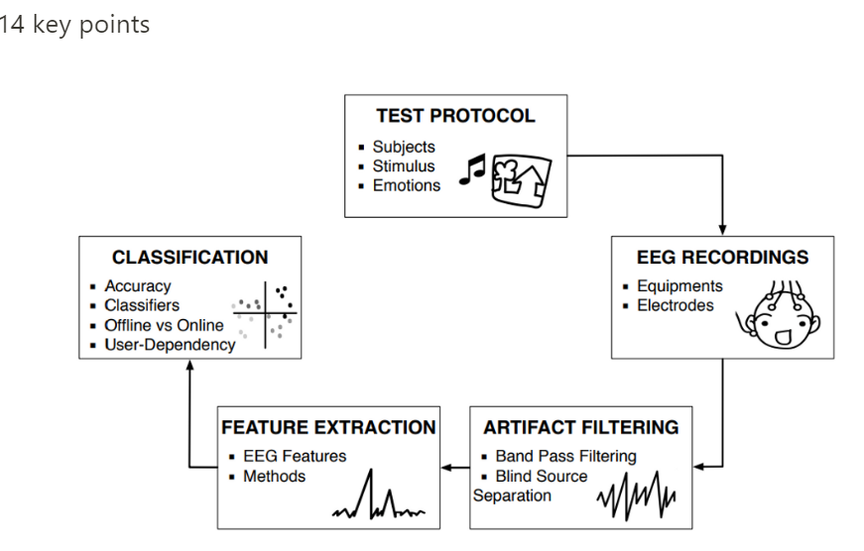
5. Emotion recognition from EEG
step
실험자가 자극에 노출
실험자 뇌의 전압 변화 관찰, 기록
노이즈, 인공적 영향 제거
관련 특징 추출
분류기 학습, 예측

Slide 20
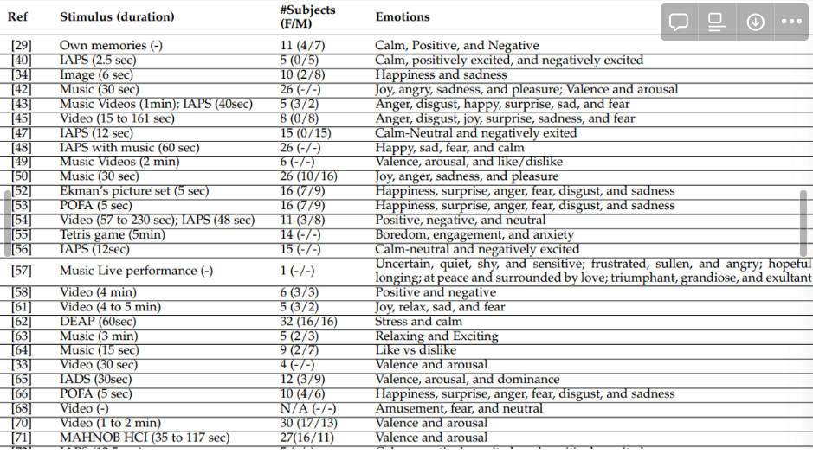
5. Emotion recognition from EEG
5.1 Test Protocol
분석 요소
자극의 종류, 시간, 실험자 수, 성별, 인식된 감정

Slide 21
5. Emotion recognition from EEG
5.1 Test Protocol
5.1.1 Subjects
참가자 수
다양하게 분포, 참가자 수 많을수록 정확도 상승, 의미없는 데이터 제거하기 어려움
실제 연구들의 47% 가 15명 이하로 실험을 하는 등 실험의 유효성과 신뢰성을 위한 많은 참가자를 개입시키지는 않음
성별
남성과 여성이 감정을 느끼는 방식이 다르기 때문에 균형있게 구성하는 것이 중요
23% 만이 위 조건 충족
68% 정도가 남성 비율을 높게 설정하는 오류 범함

Slide 22
5. Emotion recognition from EEG
5.1 Test Protocol
5.1.2 Stimulus
감정 도출 두 가지 방법
1. 참가자로부터 도출 : 과거 기억을 회상시킴
2. 시각적, 청각적, 촉각적 자극 활용
원하는 상태를 도출할 만한 자료로 수집
ground truth의 경우 피실험자의 자기평가를 활용하거나 표준 자극 세트를 사용하여 확보
International Affective Digitized Sound System (IADS) - 사운드
Geneva Affective PicturE Database (GAPED) - 이미지
International Affective Picture System (IAPS) - 이미지

Slide 23
5. Emotion recognition from EEG
5.1 Test Protocol
5.1.3 Emotions
46% 정도의 연구는 기본 감정을 확인하려고 시도
(sad/sadness, happy/happiness, anger/angry, fear 등)
30%는 valence, arousal 확인
나머지는
positive and negative (29.4%), positive, negative, and neutral (17.6%),
calm-neutral and negatively excited (11.8%),
calm, positively excited and negatively excited (11.8%),
and like/dislike (11.8%)

Slide 24
5. Emotion recognition from EEG
5.2 EEG Recordings
전극의 수는 장치 설치 시간, 사용자의 편안함, 처리해야 할 특징 수와 관련이 있으므로 일반적으로 적게 설정하는 것이 이상적임
하지만 대부분의 연구들은 비교적 많은 수의 전극과 고가의 임상 장치 필요

Slide 25
5. Emotion recognition from EEG
5.2 EEG Recordings
5.2.1 Equipments
각기 다른 17개의 eeg 장비 사용
대다수는 상업적이고 연구자가 스스로 개발한 장치 사용
Biosemi ActiveTwo, Emotiv wireless headset, EEG module from Neuroscan, Inc., g.MOBIlab 등 많은 장비가 사용되었지만 Emotiv wireless headset 이 가장 사용성 좋음

Slide 26
5. Emotion recognition from EEG
5.2 EEG Recordings
5.2.1 Equipments
주파수
512Hz, 256Hz, 500Hz, 순으로 가장 많이 사용
각 장비 종류마다 가장 많이 사용되는 주파수가 다르게 나타남

Slide 27
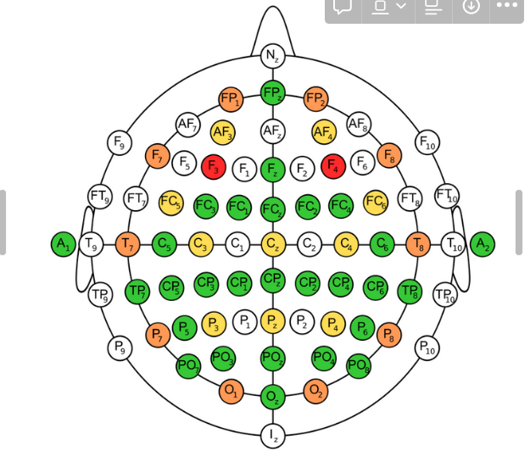
5. Emotion recognition from EEG
5.2 EEG Recordings
5.2.2 Electrodes
전극 수
전극 수는 알려주지만 위치 알려주지 않는 연구 : 14 ~ 64 개 (평균 52)
32%가 10-20 system 적용(평균 41개)
5%가 10-10 system 적(항상 64개)
전극 수, 위치 모두 알려주는 연구 : ㅇ1~32 개(평균 14)
모든 연구들 중 69개의 서로 다른 전극 사용

Slide 28
5. Emotion recognition from EEG
5.2 EEG Recordings
5.2.2 Electrodes
동일한 시상 라인을 따라 있는 거의 모든 위치에서 동일한 사후 스크립트 번호 가짐
FP1, FP2, O1, O2 는 예외
동일한 문자를 가진 모든 위치가 동일한 코로나 라인에 있음
연구에서 red, orange, yellow, green 순으로 많이 사용
AF - anterior frontal, C - central, F - frontal, FC - frontocentral, FP - frontopolar, O - occipital, P - parietal, T - temporal, z – zero
가장 많이 사용되는 전극인 전두엽에 배치된 전극들은 감정과 관련이 깊음

Slide 29
5. Emotion recognition from EEG
5.3 Artifact Filtering
눈 깜빡임과 같은 artifacts 들은 피실험자의 의지만으로는 제거 불가
Blind Source Separation (BSS), Independent Component Analysis (ICA) 와 같은 제거기법 사용
Common Average Reference (CAR) (58.9%), Laplacian(23.6%), Average Mean Reference (AMR) (5.9%).
84%가 band pass filter 사용
보통 4-4Hz 의 주파수 범위 사용

Slide 30
5. Emotion recognition from EEG
5.4 Feature Extraction
5.4.1 EEG Features
주로 delta, theta, alpha, beta, gamma bands 모두 사용하거나 이들을 조합해서 사용
나머지는 ERD/ERS, ERP, 고정된 샘플링 주파수대역 사용

Slide 31
5. Emotion recognition from EEG
5.4.2 Methods
42개의 다양한 방법을 통해 특징 추출
다양한 방법 적용한 후 최적의 방법 선정
Fourier Transform 가장 많이 이용
Short-time Fourier Transform (STFT) or Discrete Fourier Transform (DFT) (25.4%)
statistical (23.8%)
Power Spectral Density (PSD) (22.2%)
Wavelet Transform (WT) (19.1%)
Entropy such as the Approximate Entropy (AE), Differential Entropy (DE), Sample
Entropy (SE), Wavele Entropy (WE) (15.9%)

Slide 32
5. Emotion recognition from EEG
5.5 Classification
bayesian, support vector machines, decision trees 주로 사용
5.5.1 Classifiers
26개의 분류기가 최적의 모델로 선정
Support Vector Machines(SVM)
k-Nearest Neighbors(kNN)
Radial Basis Function (RBF)
linear
polynomial
gaussian
pearson
adaptive SVM, Multi-class Support Vector Machine (ML-SVM), Least Squares Support Vector Machine(LS-SVM)

Slide 33
5. Emotion recognition from EEG
5.5.2 Offline vs Online
offline : 데이터가 고정된 분포를 따른다고 가정하고 EEG 신호안에서 일어나는 변화를 잘 반영하지 못함
online : 뇌파 신호는 시간에 따라 변하기 때문에, 뇌파 신호에 이미 발생한 변화를 반영하지 않도록 특정 생리학적 데이터를 사용하여 구축된 분류 모델을 사용함.
실제로 offline 분류가 더 많이 사용

Slide 34
5. Emotion recognition from EEG
5.5.3 User-Dependent / Independent
user-dependent model(43%) : 각각의 사용자에 의해 새로운 모델이 생성되고 해당 사용자의 데이터로 모델 테스트
- 일반화 어려움
user-independent model(46%) : 여러 사용자의 데이터가 훈련, 테스트 과정에서 사용
- 새로운 사용자에 적용하기 쉬움
- 새로운 모델 생성할 필요 없음

Slide 35
6. BEST PRACTICE RECOMMENDATIONS
Applicability
다른 생체 측정방법들과 비교하여 eeg의 장점을 설명했는가
eeg 기반 감정인식을 실세계 문제에 적용했는가
Test Protocol
30명이상의 피실험자, 성별 균형
eeg 신호 이외의 정보 수집
감정 반응을 일으키기까지의 적절한 시간
식별할 감정 세트와 eeg 신호를 어떻게 다양화 할 건지 제시
편안함 제공(쉬는시간, 눈깜빡임 방지)

Slide 36
6. BEST PRACTICE RECOMMENDATIONS
EEG Recordings
사용된 장치와 그 샘플링 속도 제시
전극 위치 제시
Artifact Filtering
설계에 인공적 결과 제거 과정이 포함되어도 적절한 제거 방법 수행
수동으로 평가하여 제거
Feature Extraction
사용된 특징 제시
특징추출에 사용된 방법 설명, 그 특징이 데이터와 어떤 관련이 있는지 설명

Slide 37
6. BEST PRACTICE RECOMMENDATIONS
Classification
모델 파라미터 제시 ex. 커널
훈련데이터와 테스트 데이터 별개로 수집
offline/online 명시
user-dependent/independent 명시
전처리와 분류 과정은 validation data와 독립적으로 수행
다수의 특징 검사하여 혼합
특징과 사용된 신경 생리학적 과정 사이의 관계 설명

